Slide 1
To αστέρι της Δημοκρατίας Ένα θεατρικό που έγραψαν και δραματοποίησαν τα παιδιά του 1^{ου} Νηπιαγωγείου Πανοράματος

Slide 2
Στη χώρα των αστεριών στο μακρινό διάστημα ζούσαν ευτυχισμένα το μεγάλο αστέρι της Δημοκρατίας και όλα τα αστεράκια που το βοηθούσαν. Τη χαρά τους ζήλεψε ένας μακρινός μετεωρίτης και κατάστρωσε ένα απαίσιο σχέδιο για να διαλύσει τη χώρα των αστεριών και να εξαφανίσει το μεγάλο αστέρι της Δημοκρατίας. Έτσι λοιπόν πήρε το πύραυλο του και μεταμφιεσμένος σε λαμπερό κομήτη, έφτασε στη χώρα των αστεριών για να βάλει σε εφαρμογή το φοβερό του σχέδιο.

Slide 3
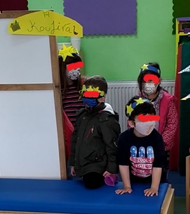
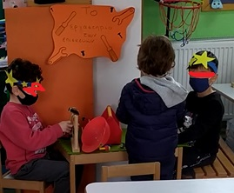
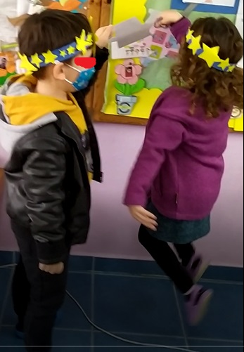
Τα αστεράκια χωρισμένα σε ομάδες μοιράζοντας τις δουλειές και ηταν πολύ απασχολημένα.

Slide 4
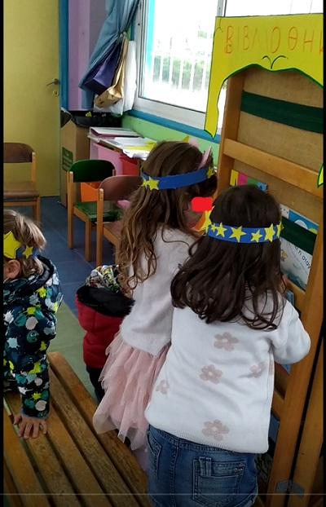
Πρώτα πρώτα πλησίασε μια ομάδα αστεριών που τακτοποιούσαν τα βιβλία της βιβλιοθήκης της χώρας. Καλημέρα, μήπως μπορείτε να με βοηθήσετε; Τι συμβαίνει; Πείτε μου πρώτα ποια αστεράκια είστε; Εγώ είμαι το αστεράκι της αγάπης (Αχιλλέας), εγώ με τα όμορφα λόγια (Ντέπυ), εγώ των καλών πράξεων (Αμαρυλλίς) και εγώ της αποδοχής (Τζώρτζης). Θα ήθελα να έρθετε στη δική μου πόλη και να μιλήσετε για όλα αυτά...Θα ρθείτε; Ta αστεράκια δυστυχώς τον ακολούθησαν

Slide 5
Ο επικύνδινος μετεωρίτης γρήγορα κλείδωσε τα αστεράκια στο πύραυλό του και έπειτα γύρισε πίσω για να ξεγελάσει και άλλα αστεράκια.

Slide 6
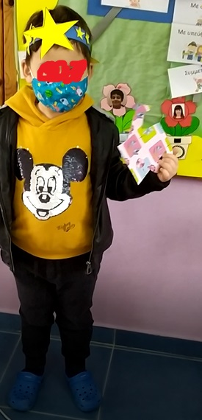
Καθώς πλησίασε βλέπει μια ομάδα αστεριών να ποτίζει τους κήπους της χώρας. Καλημέρα, μήπως μπορείτε να με βοηθήσετε; Τι συμβαίνει; Mπορείτε να μου πείτε πρώτα ποια αστεράκια είστε; Εγώ είμαι το αστεράκι της συζήτησης και της ελεύθερης γνώμης (Τόνια), και εγώ είμαι το αστεράκι της ομάδας (Άρης). Τι μας θέλεις; Χάθηκε στη χώρα στη χώρα σου η συζήτηση; (τόνια - Άρης) – Ναι! – Και υπάρχουν και αποκλεισμοί; (Τόνια - Άρης), Ναι..Μπορείτε να ποτίσετε τα λουλούδια και να με ακολουθήσετε....Ερχόμαστε!!Και δυστυχώς τον ακολούθησαν και αυτά τα αστέρια.

Slide 7
Ο μετεωριτης ήταν πολύ χαρούμενος που το σχέδιο του προχωρούσε ακριβώς όπως το είχε φανταστεί και έτσι χωρίς να χάνει καιρό πλησίασε την επόμενη ομάδα αστεριών. Δούλευαν στο εργαστήριο επισκευών της πόλης. Ότι χαλούσε το έφτιαχναν και δούλευαν για το κοινό καλό. Καλημέρα, μπορείτε να με βοηθήσετε; Τι συμβάινει; Πρώτα πείτε μου ποια αστεράκια είστε; Είμαι το αστεράκι της συμμετοχής (Βασίλης), και εγώ της Ειρήνης (‘Αγγελος)..και εγώ είμαι το αστεράκι της υπευθυνότητας (Γιώργης) Ξέρετε στη χώρα μου υπάρχει αδιαφορία και κανείς δεν αναλαμβάνει καμία ευθύνη...Μπορείτε να τουw μιλήσετε;…Kαι τα αστεράκια δυστυχώς τον ακοκούθησαν....

Slide 8
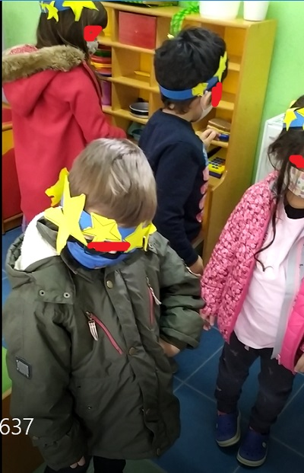
Τέλος πλησίασε την τελευταία ομάδα αστεριών..Δούλευαν στην κοινωνική κουζίνα της χώρας. Ετοίμαζαν φαγητό για όλους. Καλημέρα, μπορείτε να με βοηθήσετε; Nαι γιατί κινδυνεύουν τα δικαιώματά σας; (Oμάδα αστεριών) Ναι..έτσι είναι και οι άνθρωποι δεν δέχονται το διαφορετικό και υπάρχει βία...Εσείς ποια αστέρια είστε; Eγώ είμαι των δικαιωμάτων (Αντώνης), και εγώ της μη βίας (Δημήτρης), εγώ είμαι της φιλίας (Εύη) και εγώ της Διαφορετικότητας (Στεφανία)...- Μα εσάς έψαχνα, ελάτε... Και τα αστεράκια δυστυχώς τον ακολούθησαν...

Slide 9
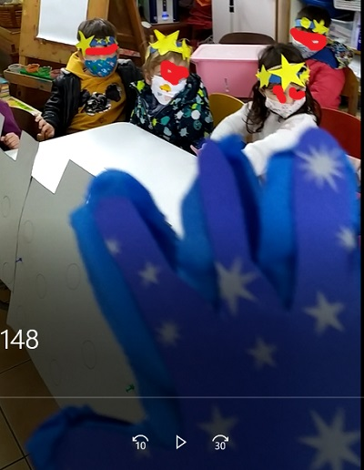
Ο μετεωρίτης σύντομα μετέφερε όλα τα αστεράκια στο κάστρο του, τους έδειξε το πραγματικό του πρόσωπο και τα φυλάκισε εκεί ώστε να εξαφανίσει έτσι το μεγάλο Αστέρι της Δημοκρατίας.

Slide 10
Το Αστέρι της Δημοκρατίας αρρώστησε! Μόνο του, χωρίς όλα τα αστεράκια του, δεν είχε πια καθόλου δύναμη...

Slide 11
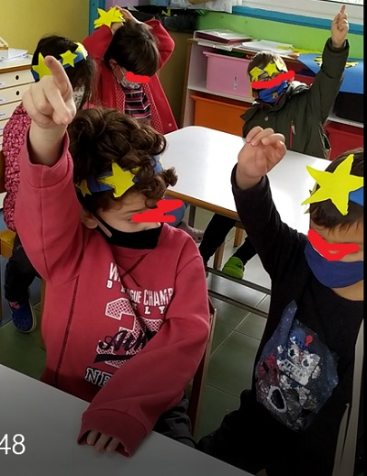
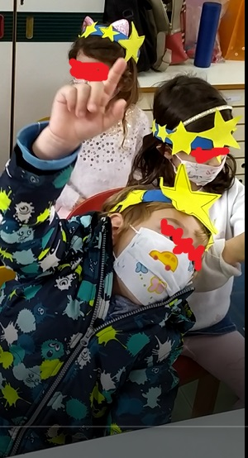
Τα αστεράκια στο κάστρο δεν το έβαλαν κάτω! Ξεκίνησαν μια μεγάλη συζήτηση και ο καθένας έλεγε τη γνώμη του μέχρι να βρούνε μια λύση και ένα τρόπο να ελευθερωθούν, ώστε να γυρίσουν πίσω και να γιατρέψουν το αστέρι της δημοκρατίας

Slide 12
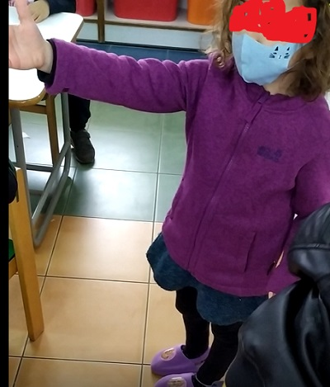
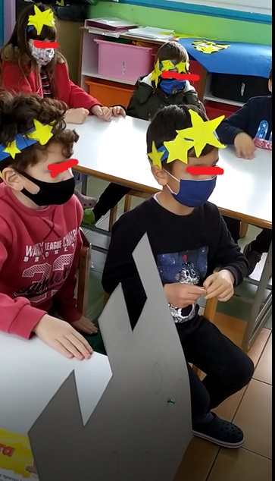
Το αστέρι της συζήτησης με βοηθό το αστέρι της ομάδας έδωσε το λόγο σε όλες τις ομάδες να προτείνουν λύσεις...

Slide 13
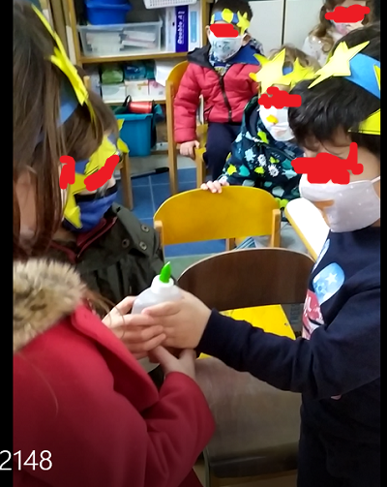
Έπειτα τα αστέρια ανέλαβαν δράση! Την ώρα που ο μετεωρίτης κοιμόταν, μια ομάδα του πήρε τα κλειδιά του κάστρου, όσο οι άλλες δύο τους έκλεψαν το μαγικό γάντι και το μαγικό φίλτρο.

Slide 14
Με την ομαδικότητά τους κατάφεραν να ελευθερωθούν και να επιστρέψουν γρήγορα στη χώρα των αστεριών. Η παρουσία τους στη χώρα και το μαγικό φίλτρο που έφεραν μαζί δυνάμωσε το αστέρι της Δημοκρατίας που έγινε αμέσως καλά. Συνέχισαν τη ζωή τους χαρούμενοι και ευτυχισμένοι!

